Slide 1
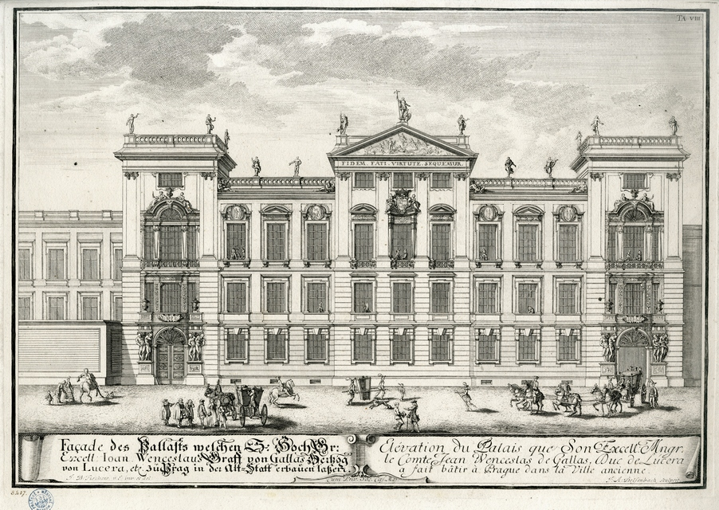
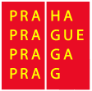

Slide 2
Clam – Gallasův palác
Centrum baroka – muzejní expozice, prostor pro eventy a kulturní události, gastronomie, kulturní cestovní ruch

Slide 3
Praha a baroko
Baroko je jednou ze zásadních identit Prahy.
V Praze je 130 barokních paláců, žádný z nich však není přístupný veřejnosti jako kulturní památka.
Muzeum hl. m. Prahy má 1.300.000 sbírkových předmětů a pouze 1 budovu specificky určenou pro muzejní provoz.
Rozšířením prezentace barokní éry v Clam Gallasově paláci získá Praha důstojné místo pro zpřístupnění podstatné části historie a vzniká možnost logického obsahového určení jednotlivých objektů MMP: Pravěk, Langweilův model Prahy v hl. budově, středověk v Domě U Zlatého prstenu, Baroko v Clam Gallasově paláci, 19. a 20. století v Paláci Desfours.

Slide 4
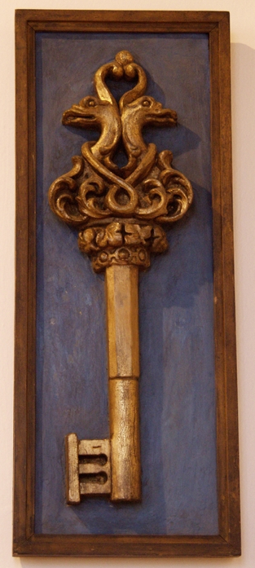
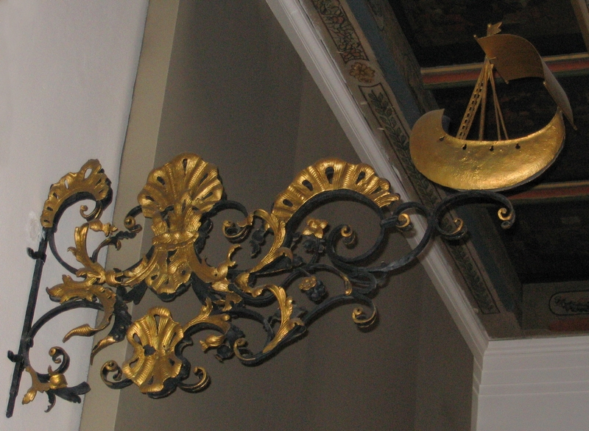
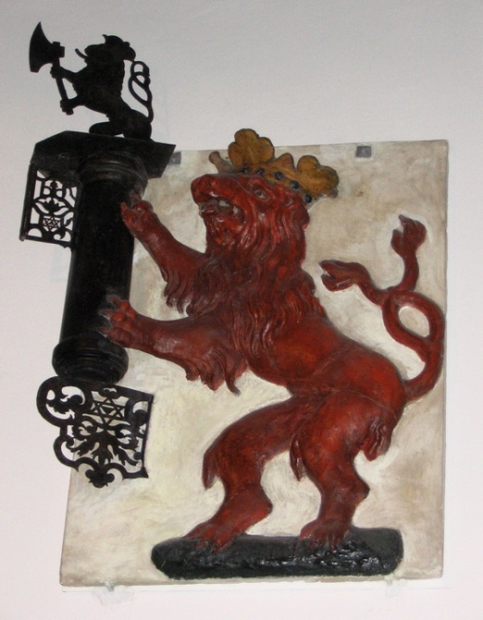
Ze sbírek Muzea hlavního města Prahy
Pražská domovní znamení

Slide 5
Palác Clam Gallas a Muzeum hl. m. Prahy
Prostorové dispozice paláce umožňují vytvořit jedinečné multidisciplinární kulturní centrum zaměřené nejen na prezentaci barokní kultury, ale také provoz živého umění (barokní koncerty, divadlo), eventy a obchodní využití prostor (gastro, obchody)
Moderní expozice a kombinace funkcí má potenciál přivítat až 80.000 návštěvníků ročně a poskytnout kulturní službu obyvatelům Prahy a turistům z ČR i zahraničí
Realizace centra pražského baroka v C-G Paláci je v souladu s Kulturní politikou hl. m. Prahy a jejím Akčním plánem.
Atraktivita tématu i prostor může být významným impulzem k naplnění Koncepce příjezdového cestovního ruchu.

Slide 6
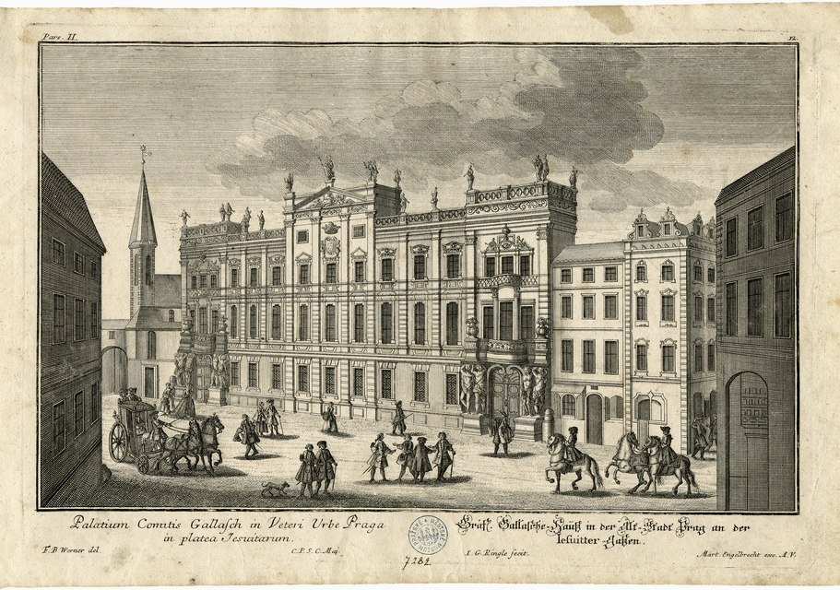
Clam-Gallasův palác v roce 1740

Slide 7
Plán využití prostor
Obchodní a gastro
Dočasné výstavy
Expozice pražského baroka
Stálá „palácová“ expozice
Sály pro kulturní akce a eventy
Kanceláře
Nádvoří a zahrada

Slide 8
Přízemí
Obchod 4x
Kavárna
Restaurace
Museum shop
Pokladna
Multifunkční sál
Nádvoří
Zahrada

Slide 9
2 NP
3 výstavní okruhy (stálá expozice pražského baroka, dočasné výstavy)

Slide 10
3 NP
Stálá, tzv. „palácová“ expozice + historie paláce a jeho majitelů
Reprezentační prostory
Prostor pro kulturní akce

Slide 11
4 NP
Kanceláře

Slide 12
5 NP
Kanceláře
Prostor pro kulturní akce

Slide 13
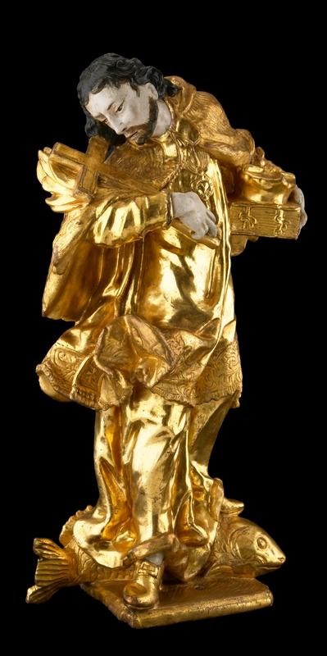
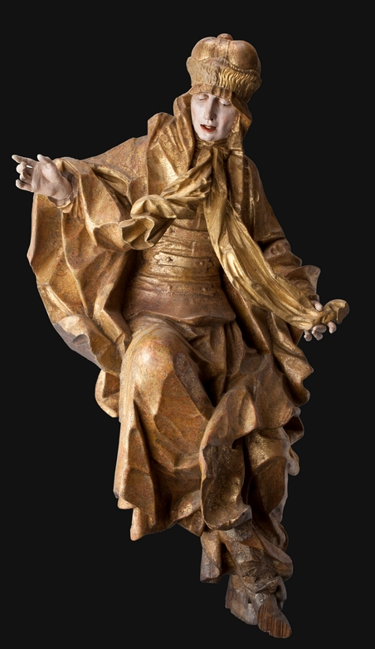
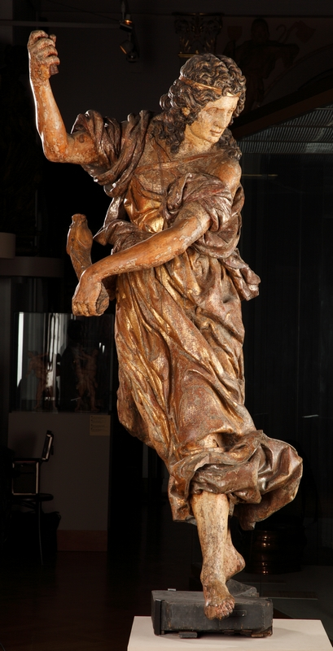
Ze sbírek Muzea hlavního města Prahy
Unikátní sbírka pražské barokní plastiky

Slide 14
Provoz Paláce C-G při svěření Muzeu hl. m. Prahy
Náklady | v tis. Kč | Výnosy | v tis. Kč
Pracovní smlouvy | 6.700 | Vstupné stálá expozice (50.000 diváků) | 7.500
OON | 5.000 | Vstupné výstavy (40.000 diváků) | 8.000
Provoz domu | 6.000 | Vstupné akce (15.000 diváků) | 2.200
Výstavy | 4.000 | Pronájmy gastro | 1.200
Akce | 2.500 | Pronájmy retail | 1.400
Celkem | 24.200 | Celkem | 20.300

Slide 15
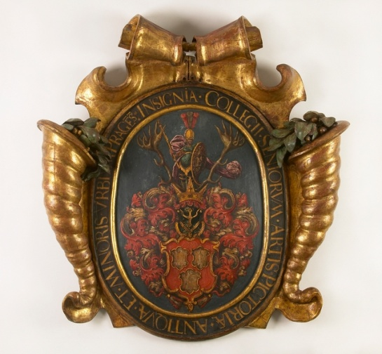
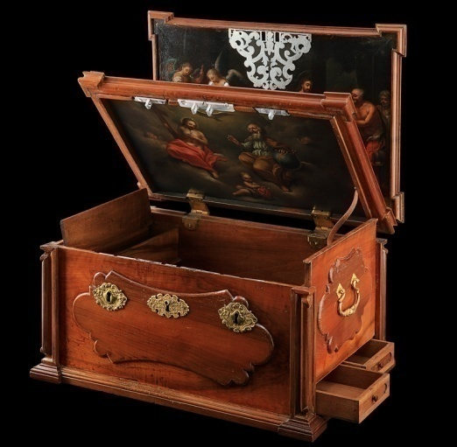
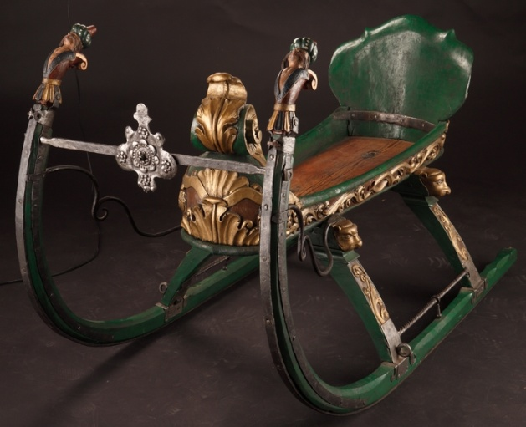
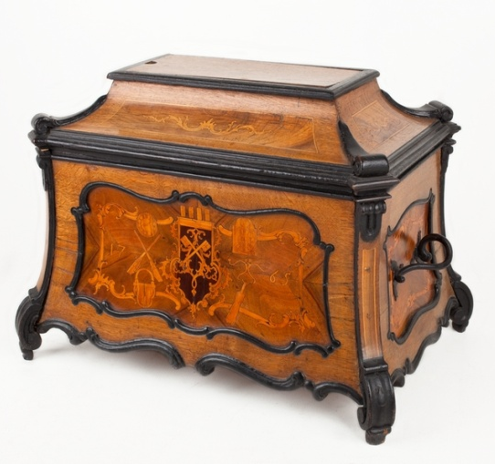
Ze sbírek Muzea hlavního města Prahy
K významným sbírkovým celkům patří soubor cechovních předmětů

Slide 16
Vstupní investice do expozic a interiérů Paláce C-G
Náklady- čerpaní dle harmonogramu | v tis. Kč
1. Etapa (palácová expozice, výstava, pokladny, muzeum shop, sály pro akce a eventy) | 36.000
2. Etapa (expozice pražského baroka) | 22.000
Celkem | 58.000

Slide 17
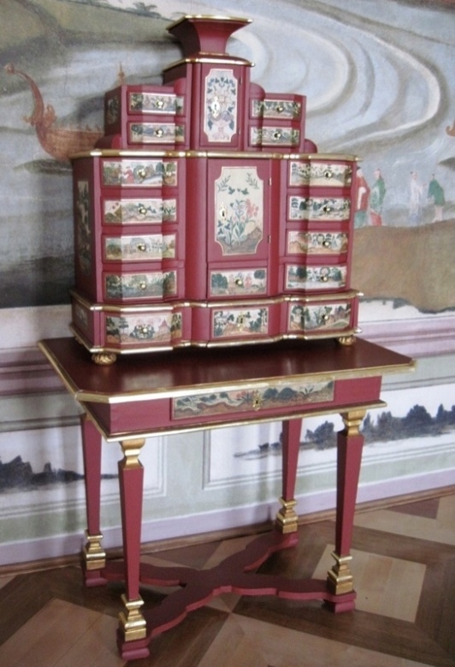
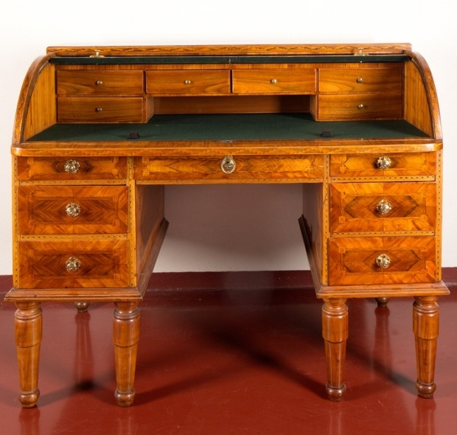
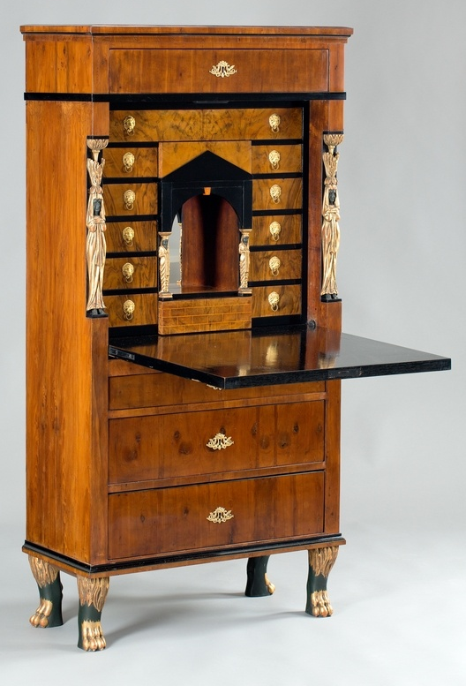
Ukázka exponátů palácové expozice
Ze sbírky nábytku 18. a 1. poloviny 19. století

Slide 18
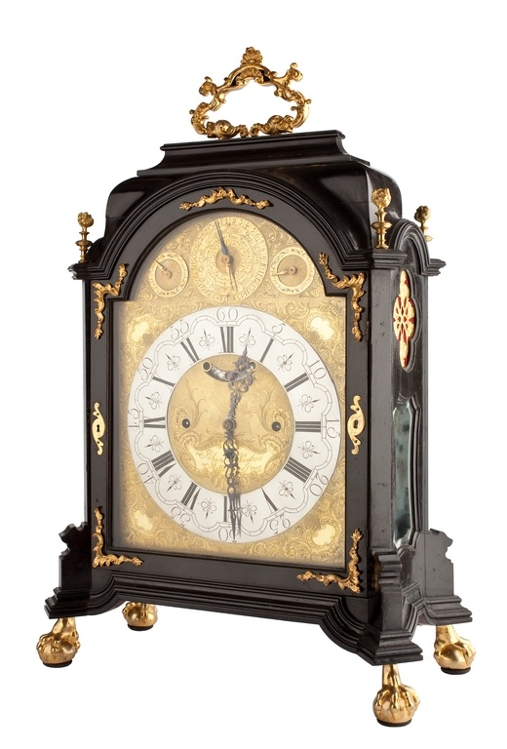
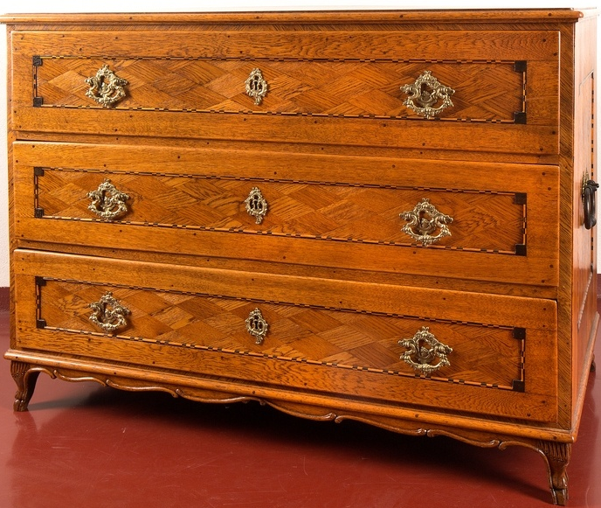
Ukázka exponátů palácové expozice
Interiérové zařízení

Slide 19
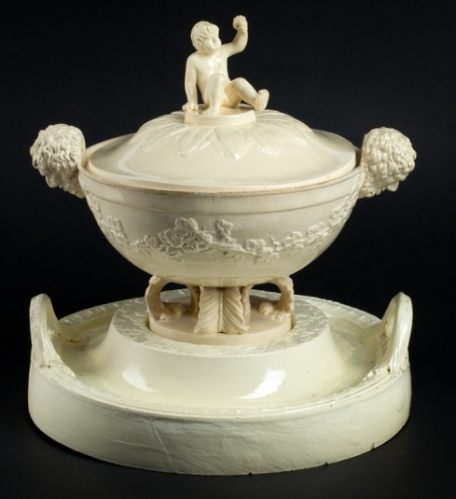
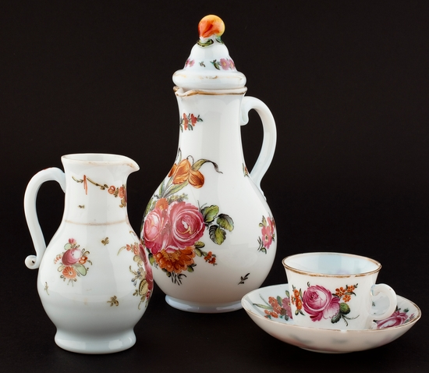
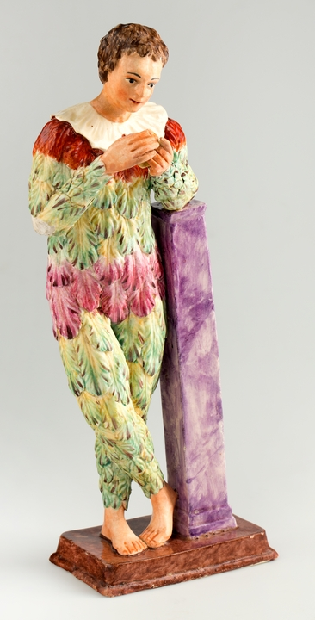
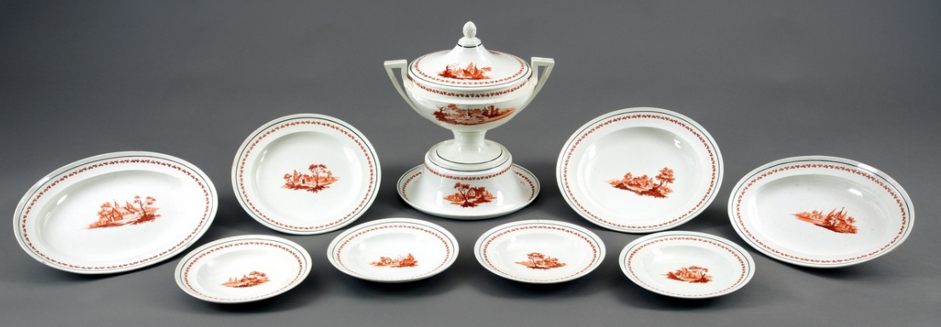
Ukázka exponátů palácové expozice
Ucelené soubory pražské kameniny a porcelánu

Slide 20
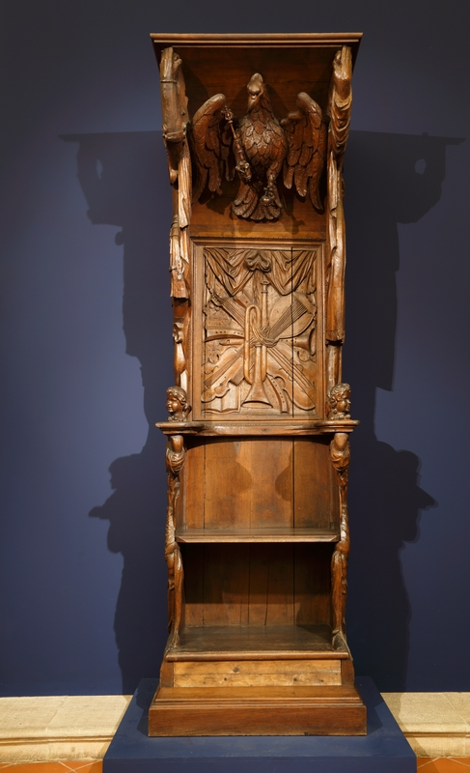
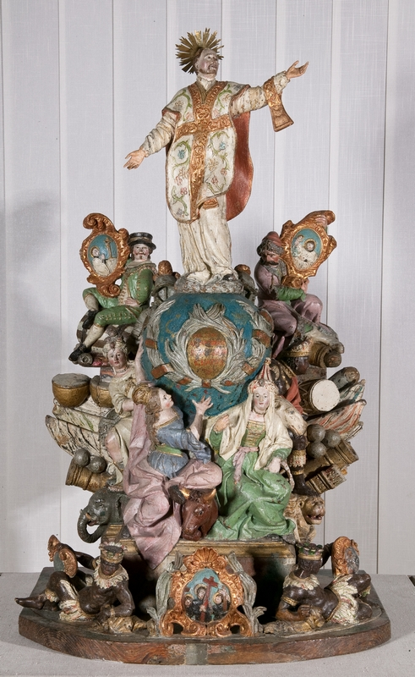
Ukázka expozice pražského baroka
Dobové unikáty: Královský trůn z chrámu sv. Víta; modeletto sochy sv. Ignáce pro výzdobu Karlova mostu

Slide 21
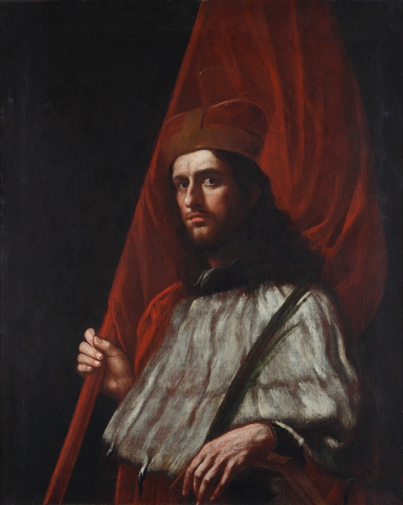
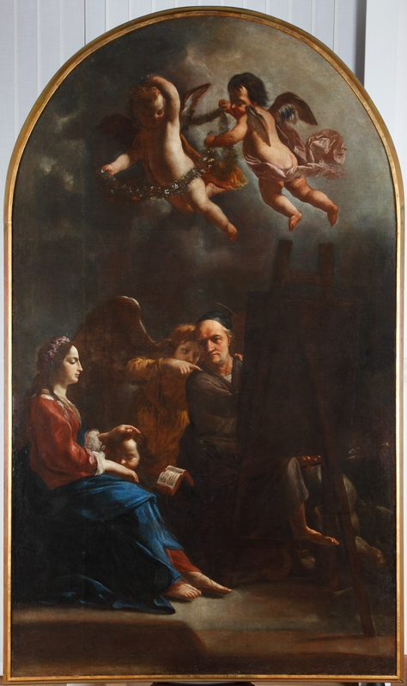
Expozice pražského baroka
Unikátní díla předních barokních malířů – Karel Škréta
a jeho dílna

Slide 22
Tvůrčí tým budoucích expozic
Kurátoři muzea pod vedením ředitelky PhDr. Zuzany Strnadové a hlavní kurátorky Mgr. Pavly Státníkové.
Ke spolupráci byli přizváni a účast potvrdili tito externisté:
prof. PhDr. Ing. Jan Royt, Ph.D.
prof. PhDr. Vít Vlnas, Ph.D.
doc. PhDr. Václav Ledvinka, CSc.
doc. PhDr. Olga Fejtová, Ph.D.
PhDr. Martin Krummholz, Ph.D.
PhDr. Miloš Kadlec

Slide 23
Děkuji za pozornost
Ideální podoba paláce, 1721

